Slide 1
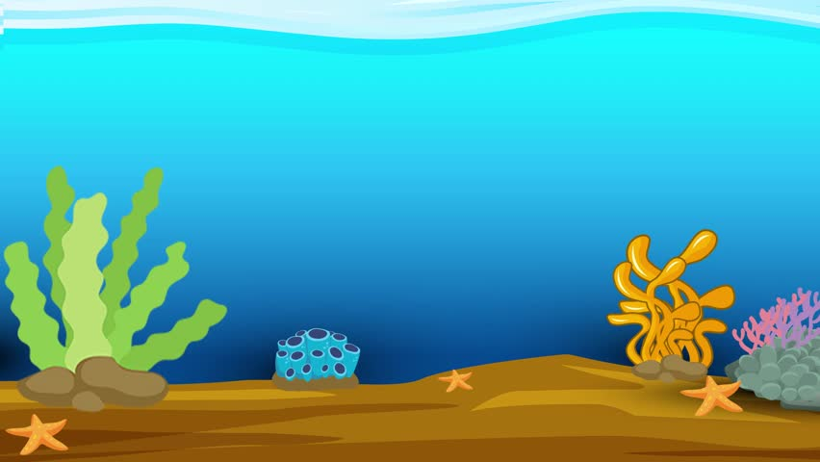

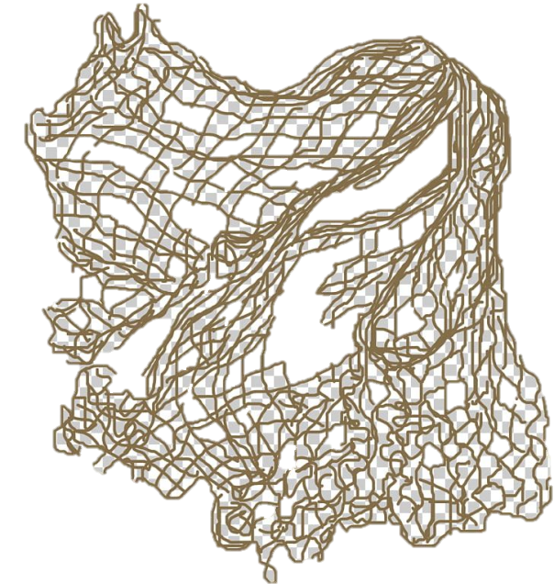


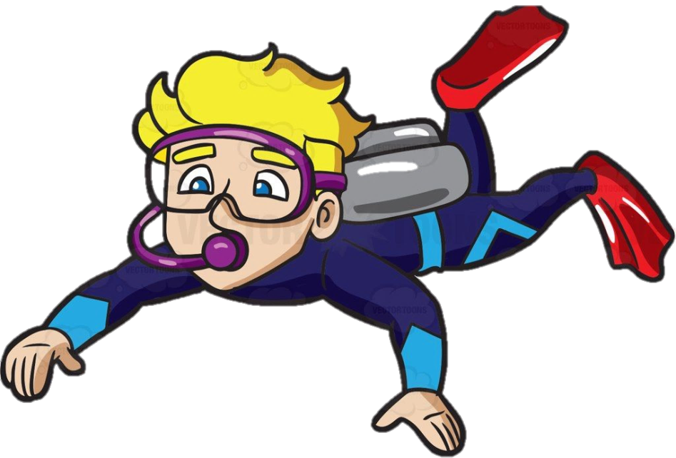
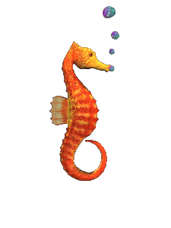










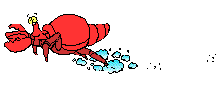
DỌN SẠCH ĐẠI DƯƠNG

Slide 2

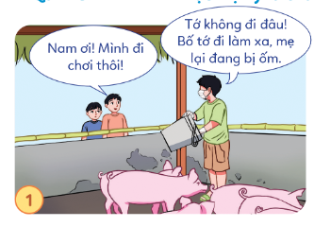
Em hãy nêu khó khăn của bạn trong tranh
Bạn Nam gặp khó khăn về hoàn cảnh gia đình phải ở nhà phụ giúp công việc vì bố đi làm xa và mẹ bạn bị ốm nặng

Slide 3
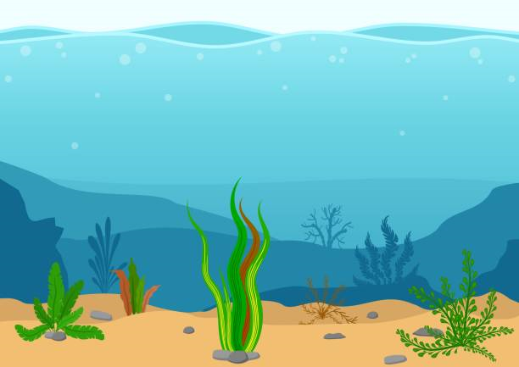
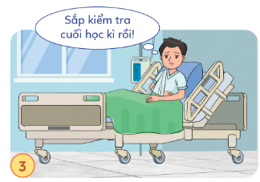
Em hãy nêu khó khăn của bạn trong tranh
Bạn nam trong tranh gặp khó khăn khi sắp thi học kì nhưng lại bị gãy tay phải nằm viện

Slide 4
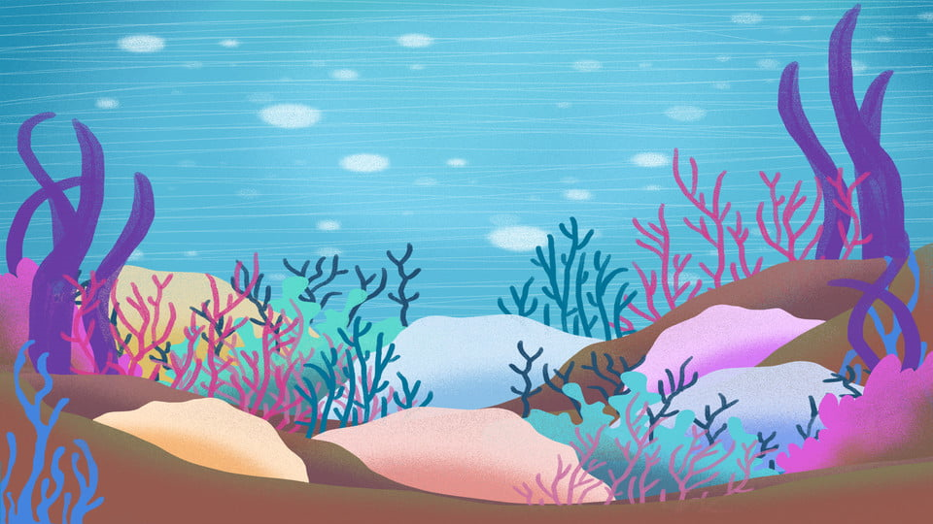
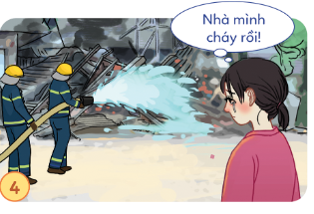
Em hãy nêu khó khăn của bạn trong tranh
Bạn nữ gặp khó khăn khi nhà của bạn vừa bị thiêu rụi sau trận cháy

Slide 5


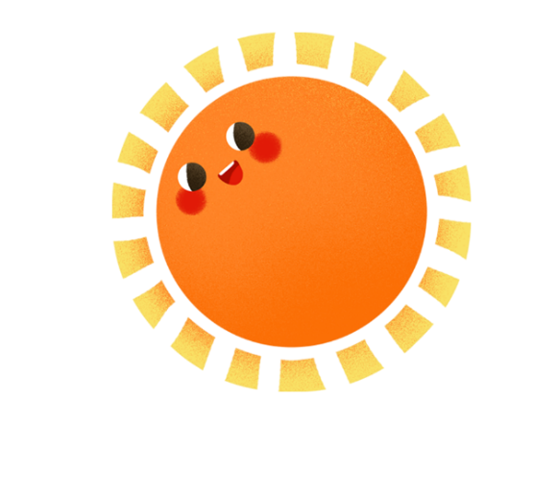




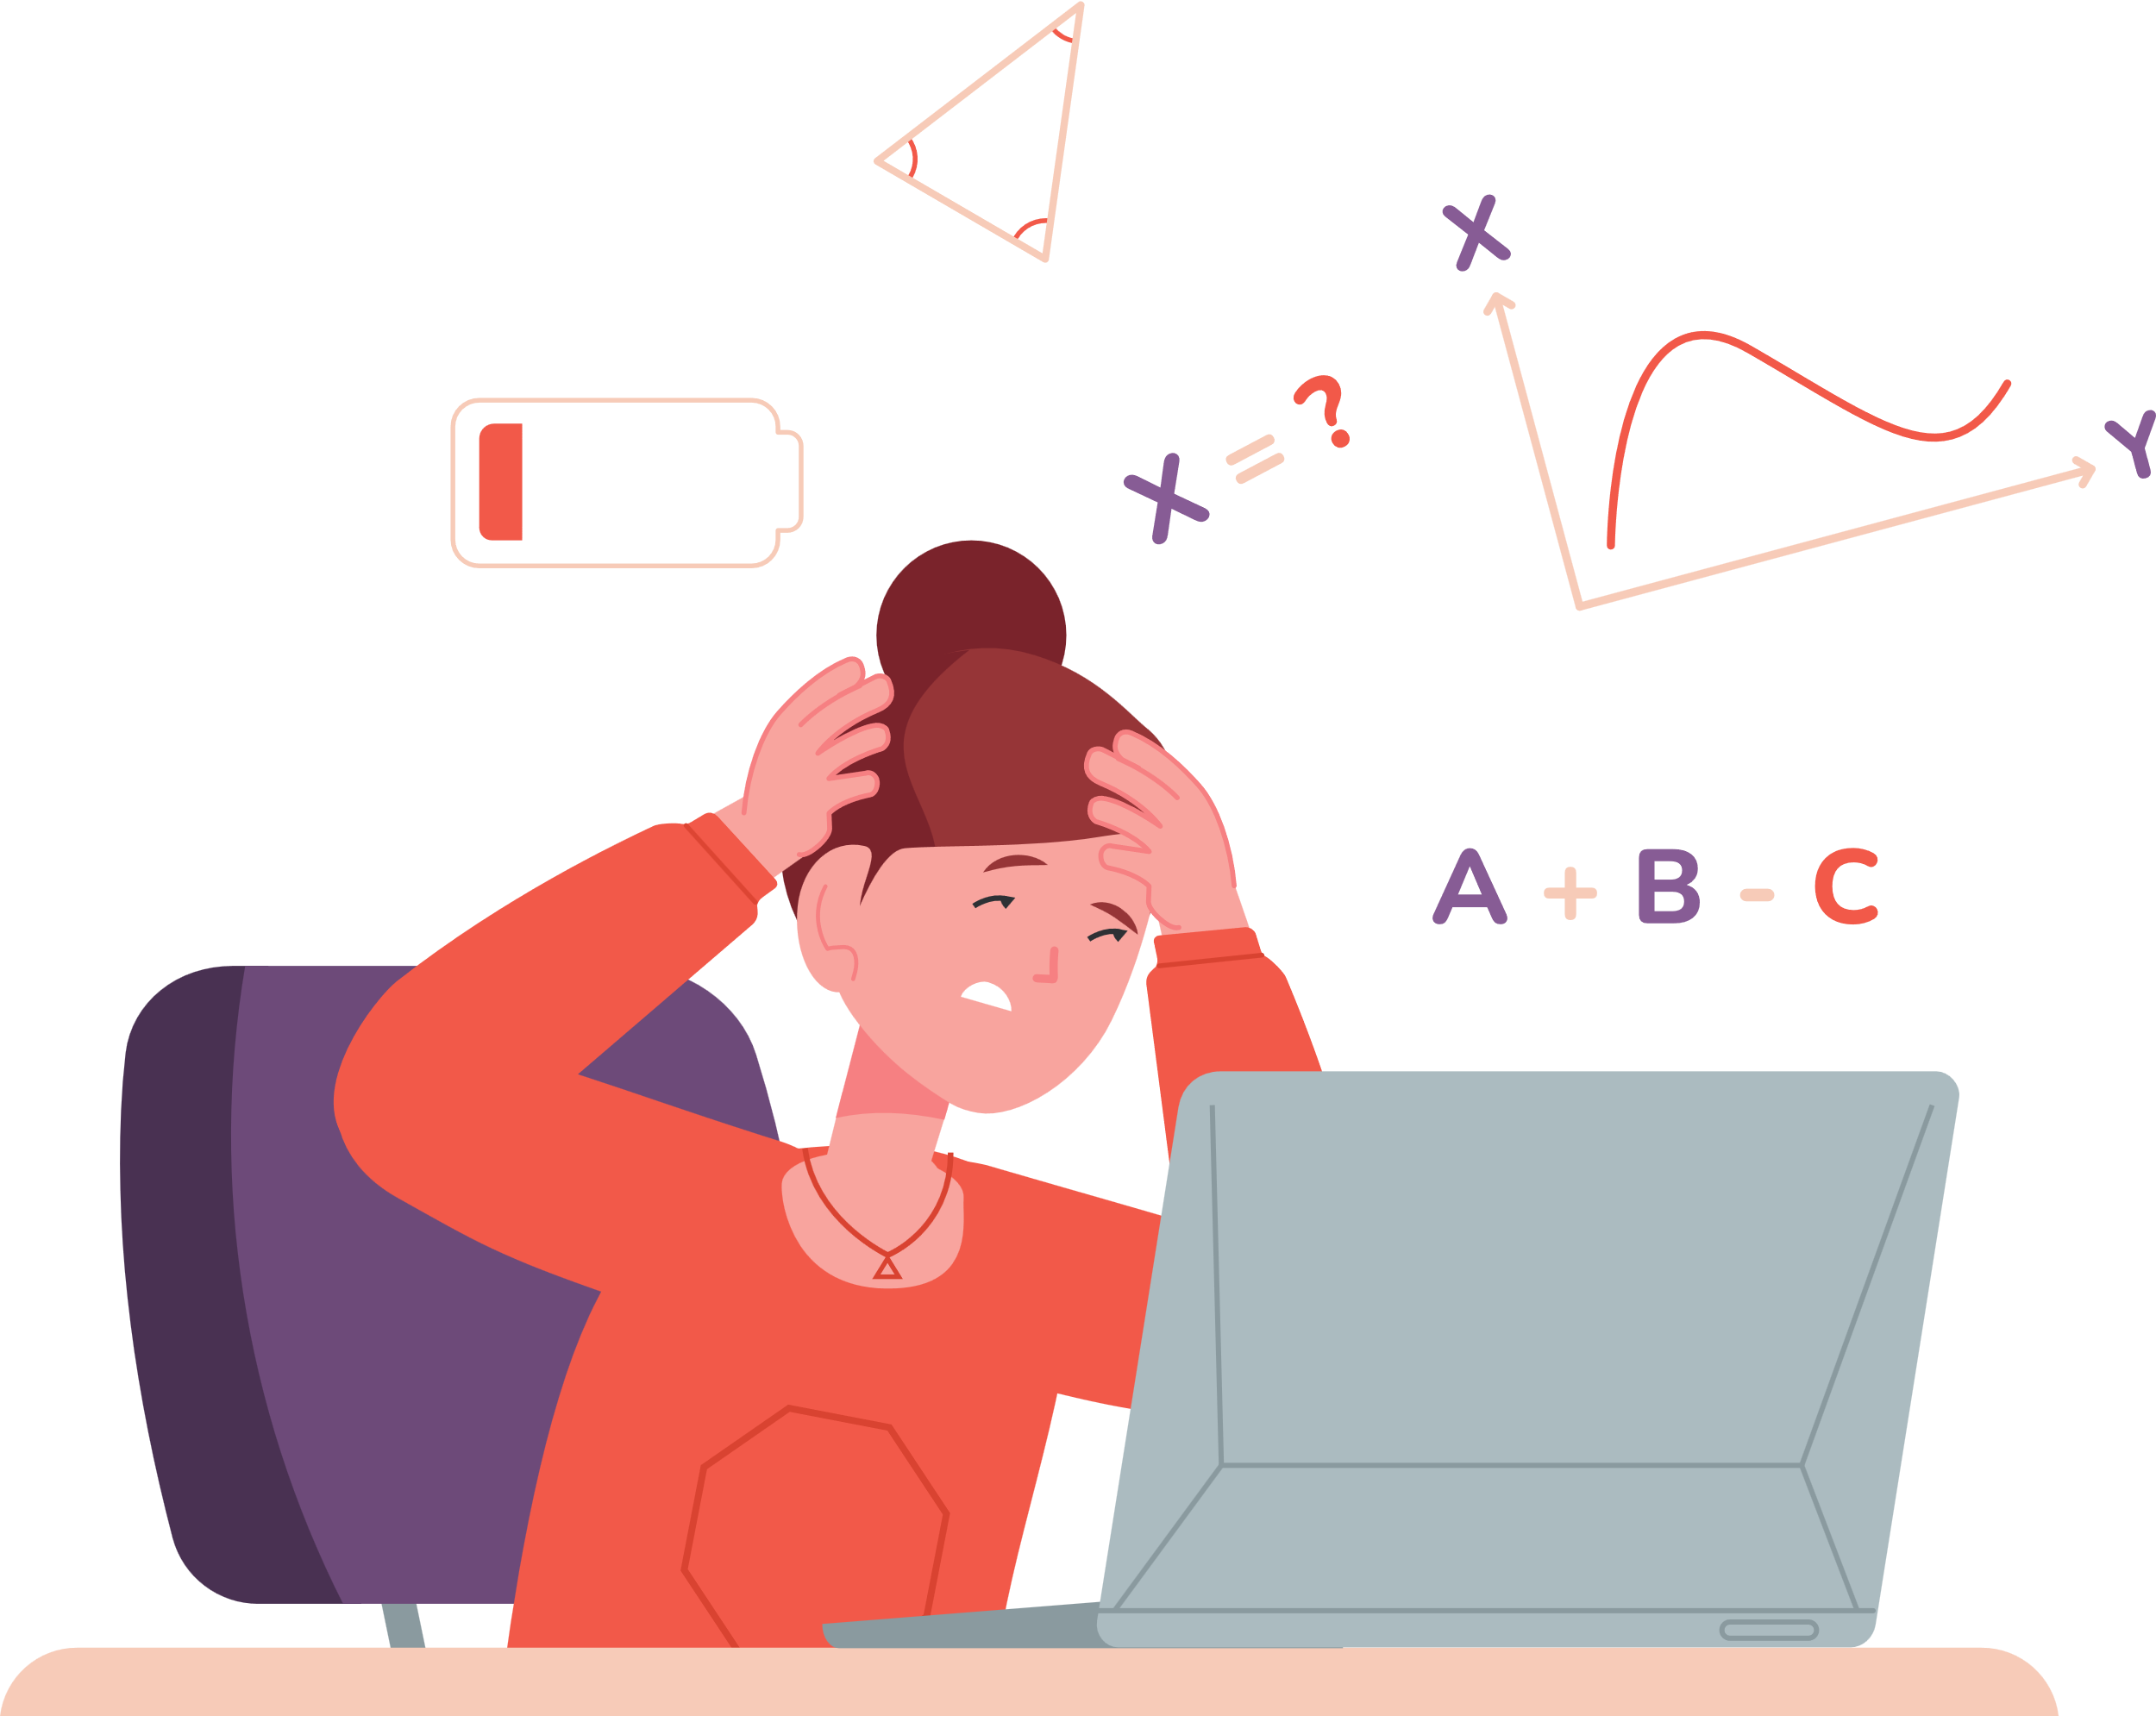

Notes:
Mỗi người chúng ta rất cần phải nhận ra những khó khăn đang xảy ra với bản thân. Và quan trọng hơn là phải biết đề ra những biện pháp, cách thức giải quyết để vượt qua những khó khăn đó. Nếu không tìm được biện pháp thì sẽ không thể vượt qua khó khăn. Vậy các bước vượt qua khó khăn là gì? Có những cách cơ bản nào? Tiết học hôm nay sẽ giúp các em tìm thấy câu trả lời cho những vấn đề trên

Slide 6
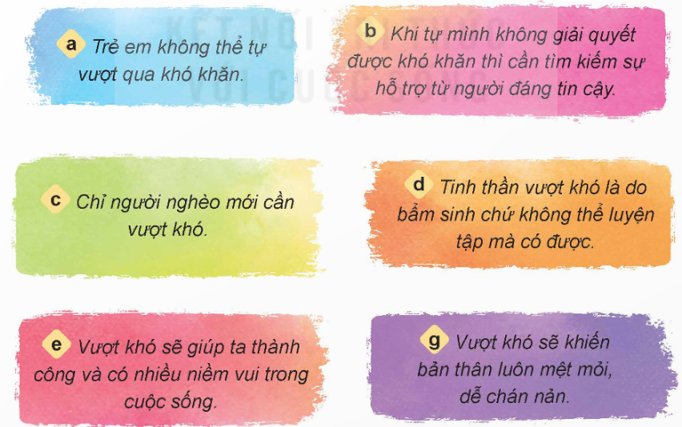
Em đồng tình hay không đồng tình với ý kiến nào dưới đây? Vì sao?

Slide 7


Không đồng tình. Vì có một số khó khăn dù là trẻ em cũng có thể gặp và phải tự mình vượt qua

Slide 8
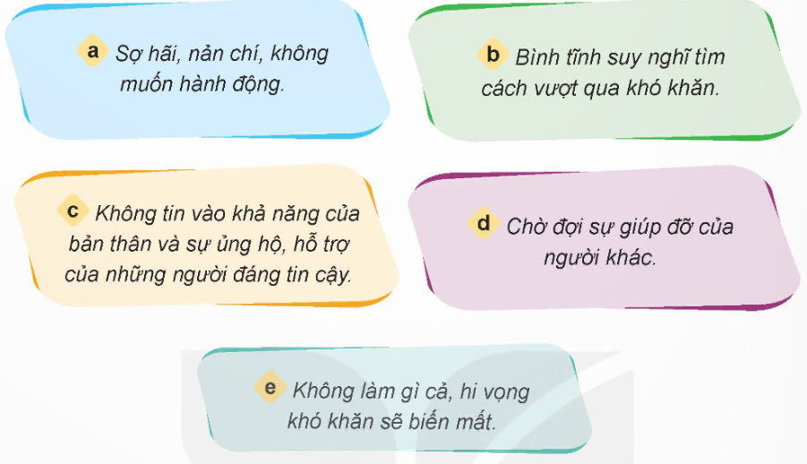

Em hãy cho biết điều gì có thể xảy ra khi gặp khó khăn nếu:
Thảo luận nhóm đôi

Slide 9
Em hãy vận dụng các bước dưới đây để giúp bạn vượt qua khó khăn trong những tình huống ở Hoạt động 1 phần Khám phá.
Bước 1
Xác định khó khăn cần giải quyết
Bước 2
Xác định nguyên nhân dẫn đến khó khăn
Liệt kê các phương án vượt qua khó khăn và những người có thể hỗ trợ
Bước 3
Lựa chọn phương án tối ưu và kiên trì thực hiện theo phương án đã chọn
Bước 3

Slide 10

Mỗi nhóm vận dụng các bước vượt qua khó khăn để giải quyết một tình huống trong hoạt động 1 phần Khám phá
Thảo luận nhóm 4

